Slide 1
IN1010
Uke 7🙈🤑🤪

Slide 2
Generisk klasse
Generiske klasser i Java er en måte å lage klasser som kan jobbe med ulike typer data på en fleksibel og sikker måte.
Enkelt forklart lar de deg skrive kode som kan brukes med hvilken som helst datatype, uten å måtte spesifisere typen på forhånd.
Dette gjør koden både gjenbrukbar og mindre utsatt for feil.

Slide 3
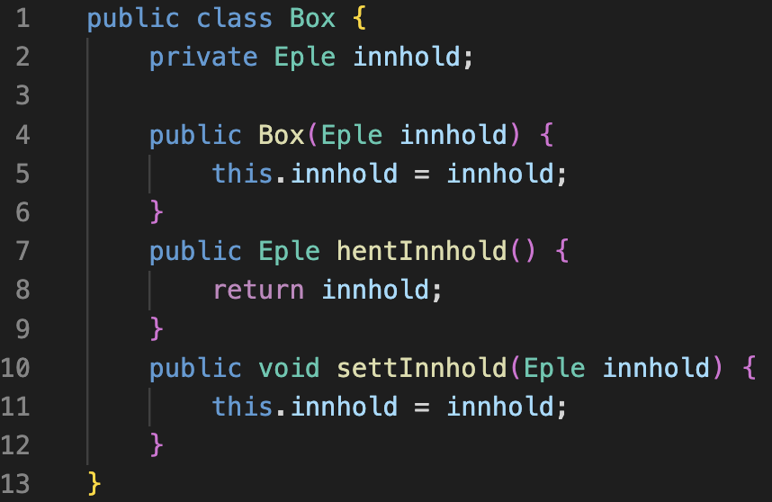



Slide 4



Slide 5
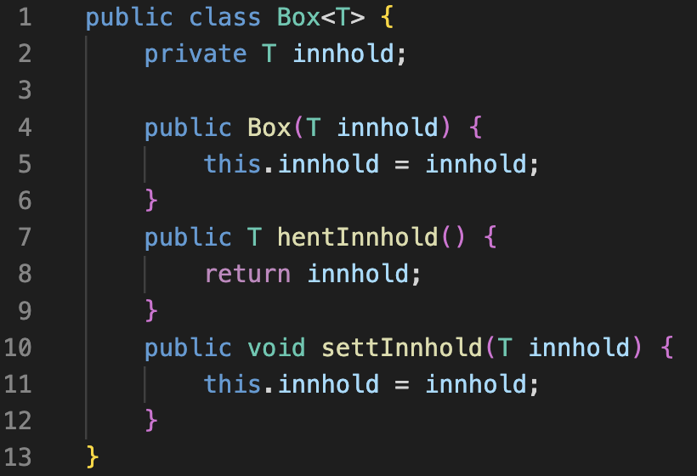


Slide 6
La oss lage en generisk DobbeltLenketLenkeListe
Met metoder:
public int antall();
public void settInnFørst(T elem);
public void settInnSist(T elem);
public void fjernFørste();
public void fjernSiste();
public T hentFørste();
public T hentSiste();
public T hent(int indeks);

